Slide 1
Desafío de Clustering
Customer Analytics

Slide 2
Clustering

Slide 3
Clustering Desafío

Slide 4
Clustering - Caso de estudio
Les brindan un dataset con información de los clientes y su comportamiento dentro de la plataforma online de una empresa que trabaja tanto con una aplicación de celular y una página web.
Les piden que realicen un análisis exploratorio sobre los datos para detectar posibles segmentos de clientes.
La técnica que le recomiendan es la de Clustering y le dejan la posibilidad de realizarlo en Tableau o PowerBI.

Slide 5
Clustering - Caso de estudio
Los datos con los que cuentan son:
Email: identificador del cliente
Avatar (opcional): Nickname.
Avg. Session Length: Tiempo promedio de sesión dentro de la página
Time on App: Tiempo promedio de utilización a través de la aplicación.
Time on Website: Tiempo promedio de utilización a través la página web.
Length of Membership: Antigüedad en la organización.
Yearly Amount Spent: Total consumido en la empresa

Slide 6
Clustering - Consigna
Inicialmente a la empresa le interesa saber qué sucedería si se generan 3 clusters con las métricas:
Yearly Amount Spent
Length of Membership
Elaboren un dashboard donde respondan ¿Qué características tienen estos grupos y cuántos clientes integrarían cada uno de ellos? ¿Cómo podríamos renombrar a esos grupos? ¿Con qué gráficos podrían transmitir esta información?

Slide 7
Clustering - Consigna
Extra:
Generen otro análisis de clustering pero seleccionando 3 variables que consideren relevantes. ¿Qué características tienen esos nuevos clusters?

Slide 8

Anexo
(Alerta de
Spoiler)
Les recomendamos primero probar antes de avanzar las siguientes slides

Slide 9
Clustering - Anexo
El archivo a utilizar es del tipo csv.
Tanto Tableau como Power BI reconocen automáticamente el tipo de separador. De todas formas si quiere controlar los parámetros son:
Separador: Comma o “,”
Calificador de texto: “
Idioma: Inglés (Estados Unidos).

Slide 10
Clustering - Anexo
Al realizar el clustering debe seleccionar:
Dimensión con máximo nivel de detalle: Email.
Métricas: Yearly Amount Spent, Length of Membership
Los gráficos iniciales para realizar el análisis de clustering puede ser o una tabla o un gráfico de dispersión.

Slide 11
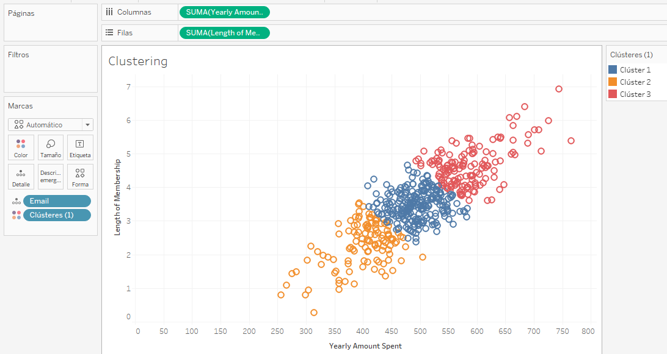
Clustering - Anexo
Ejemplo:

Slide 12
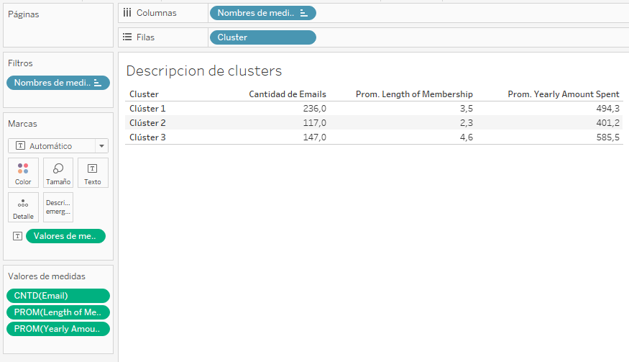
Clustering - Anexo
Ejemplo:

